Slide 1



PHÒNG GD&ĐT QUẬN LONG BIÊN
TRƯỜNG MẦM NON GIANG BIÊN
LĨNH VỰC PHÁT TRIỂN THẨM MỸ
Đề tài: Vẽ nghề bé thích
Lứa tuổi: 5 - 6 tuổi

Slide 2

ỔN ĐỊNH TỔ CHỨC
Bài thơ: Ước mơ của Tý

Slide 3
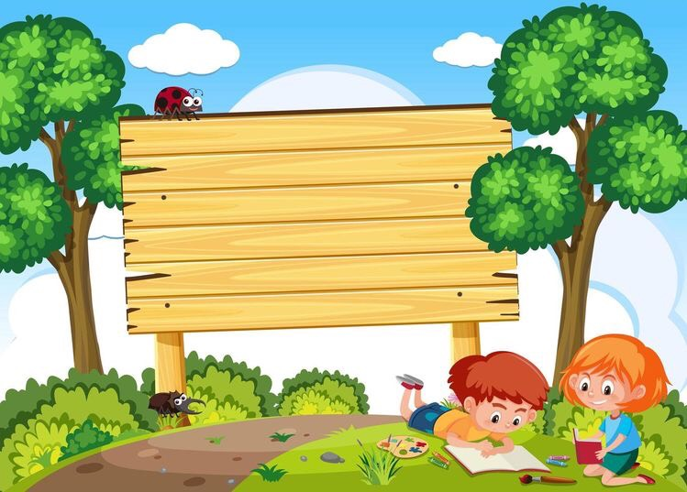
Quan sát tranh,
đàm thoại
.

Slide 4
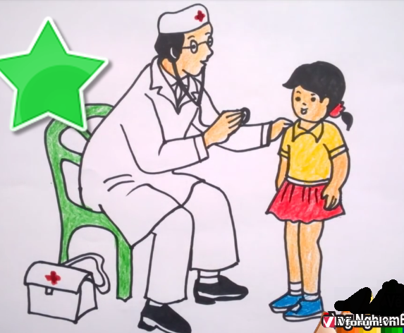

Slide 5
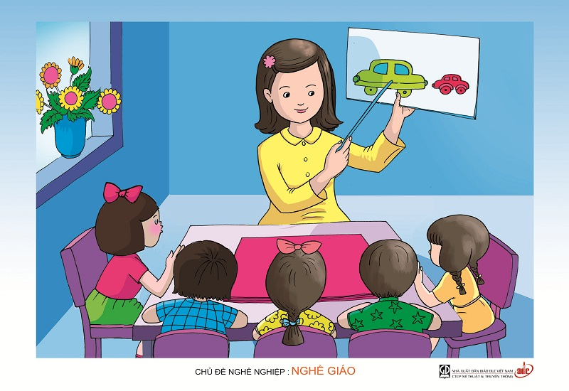

Slide 6
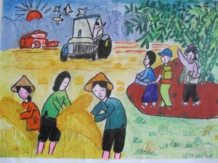

Slide 7
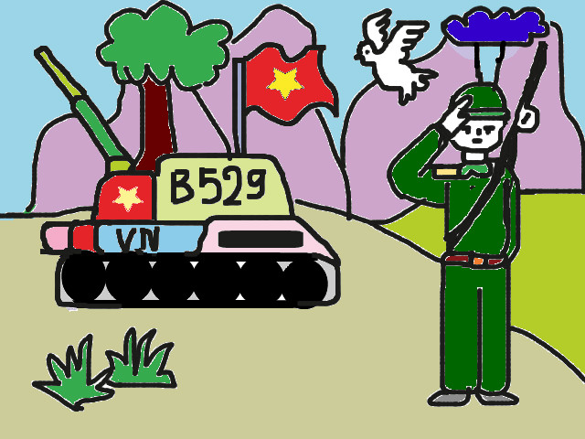

Slide 8
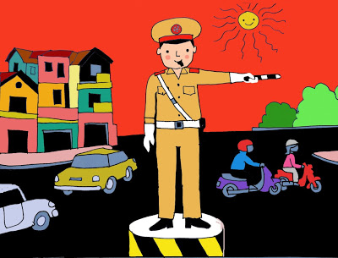

Slide 9
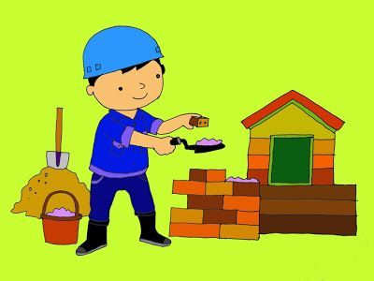

Slide 10
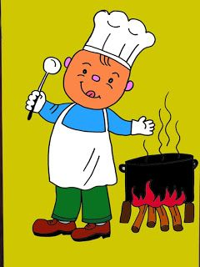

Slide 11







ỔN ĐỊNH TỔ CHỨC
Bài hát: Đàn gà trong sân

Slide 12
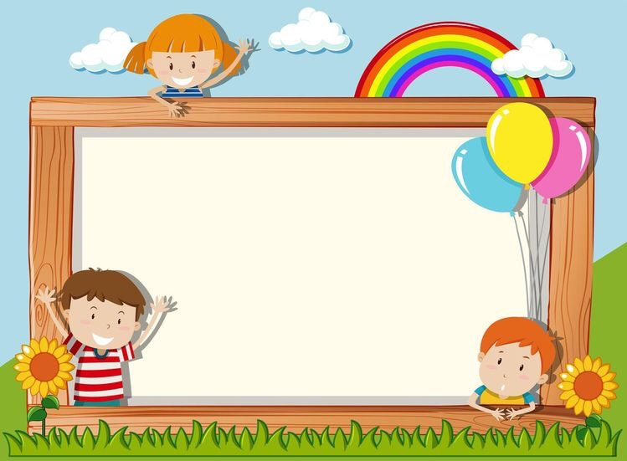
Hỏi ý tưởng trẻ

Slide 13

Trẻ thực hiện

Slide 14
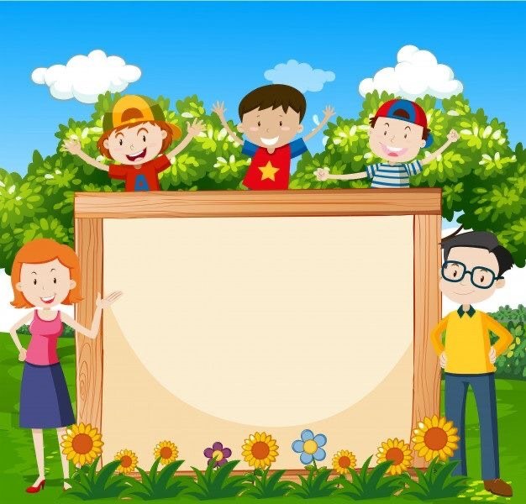
Nhận xét sản phẩm

Slide 15







Kính chào tạm biệt

